Slide 1
г. Улан-Удэ 2016 год
Выполнила: воспитатель
Цыбикжапова Е.Б.
МБДОУ Д/С № 2 «Булжамуур»

Slide 2
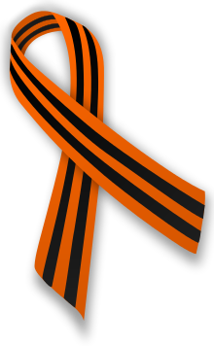
Цель: Дать понятие детям о Великой Отечественной войне, о героизме солдат,
о подвиге простого народа в войне.
Задачи:
1. Дать наглядное представление о войне 1941-1945гг через доступные средства для данного возраста- через фото тех времен, репродукции на данную тему и патриотическую песню;
2. Воспитать у ребенка начальные представления о патриотизме и уважение к героям Великой Отечественной войны;
3. Воспитывать чувство гордости за свой народ, за то, что все, как один, встали на защиту своей Родины, а также освободили всю Европу от фашизма и дошли до Берлина.

Slide 3
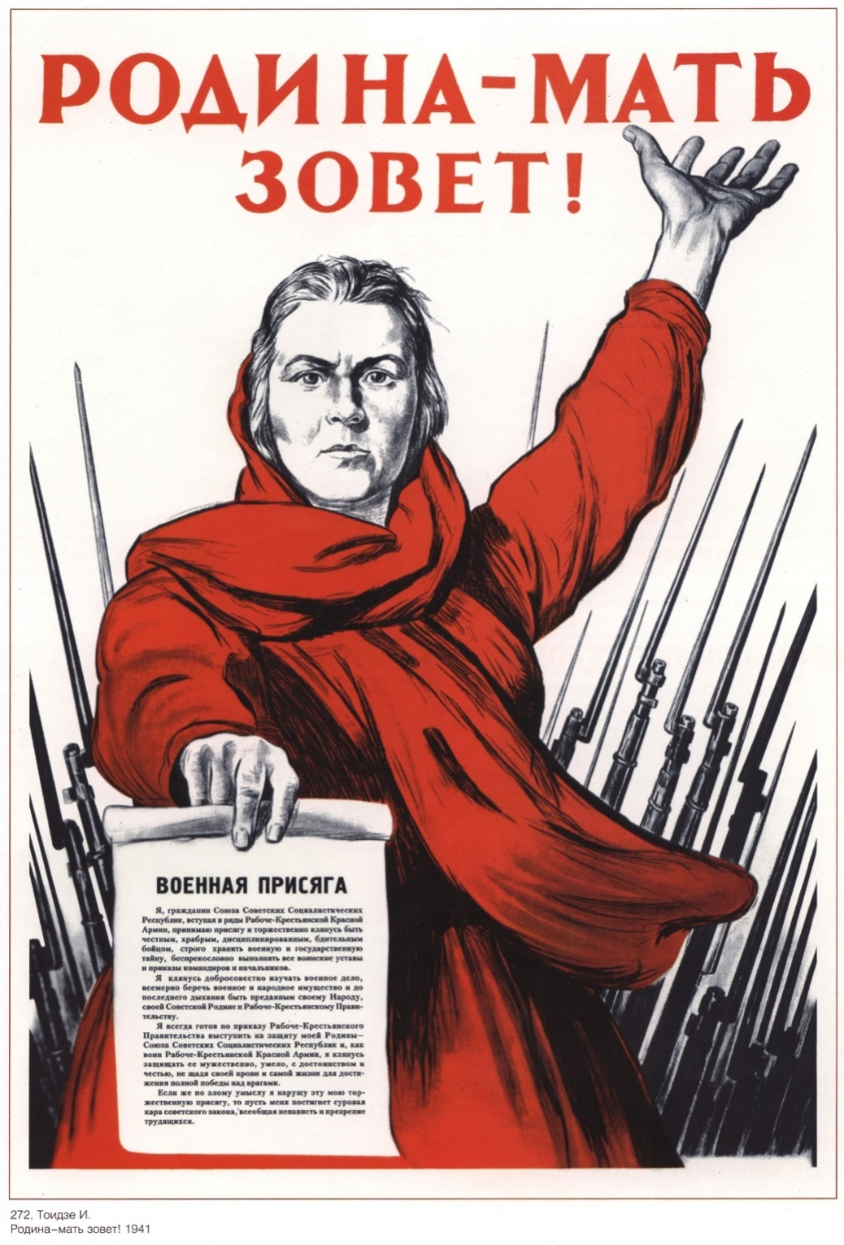
«Родина-мать зовёт!
Всё для фронта, всё для победы!»,
- так звучали призывы военных лет, и для каждого человека не было священнее задачи, чем отдавать все силы на исполнение этих призывов.

Slide 4
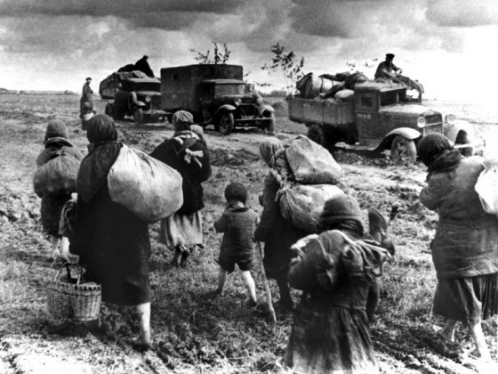
В первые годы войны мирное население эвакуировалось в глубь страны подальше от войны, бросая свои насиженные места, где жили, работали на нужды войны, совершая свой подвиг во имя победы.

Slide 5
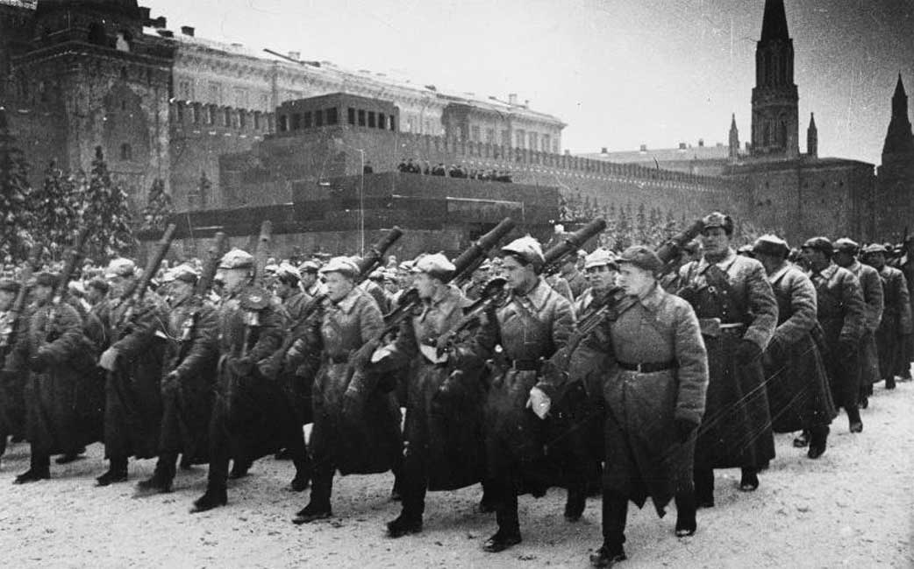
Вставай, народ! Услышав клич Земли, на фронт солдаты Родины ушли. Отважно шли солдаты в бой за каждый город и за нас с тобой!

Slide 6
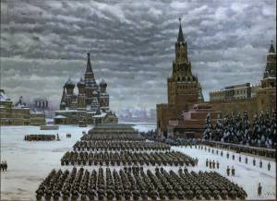

Slide 7
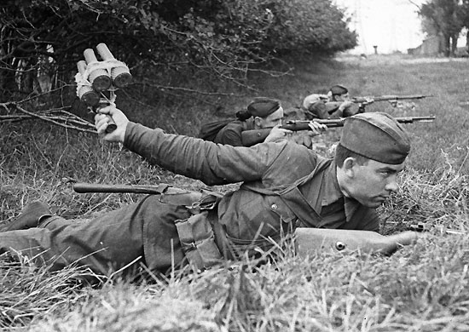

Slide 8
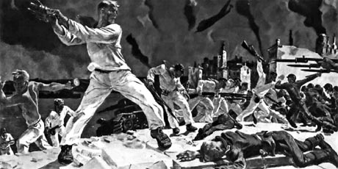
1941 г. Ожесточенные бои при обороне Севастополя.

Slide 9
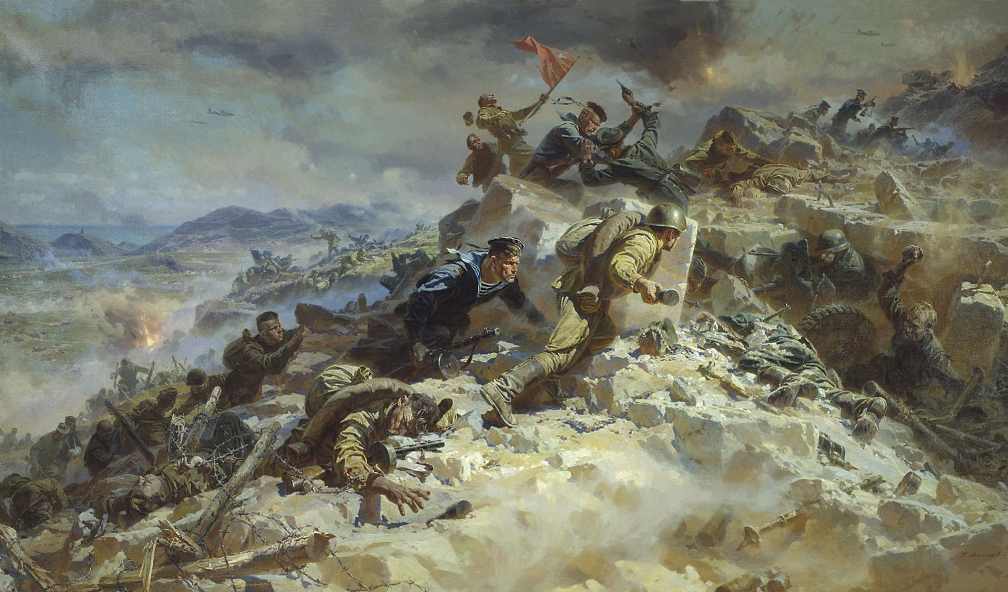
Когда враг наступал, то наши воины стояли насмерть, защищая свою землю, они сражались за каждую пядь русской земли.

Slide 10
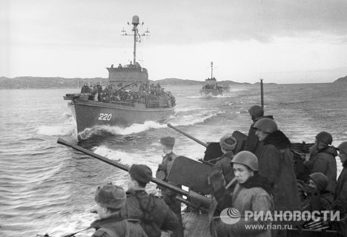
Военно-Морской Флот обеспечивал перегруппировки войск фронта, высаживал на фланги и в тыл противника тактические десанты и вел бои с вражескими кораблями.

Slide 11
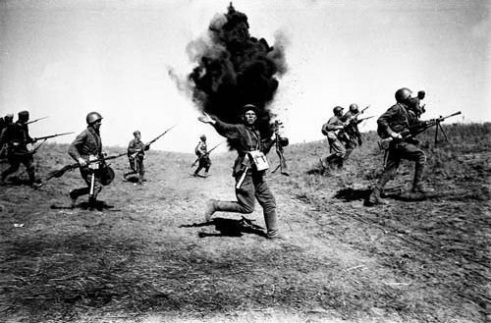

Slide 12
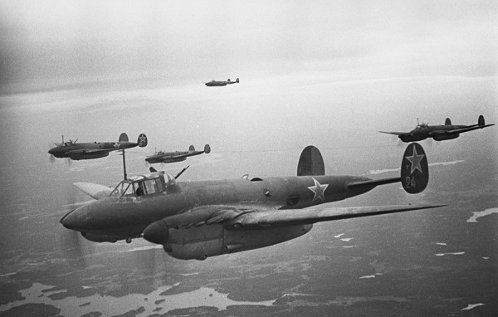

Slide 13
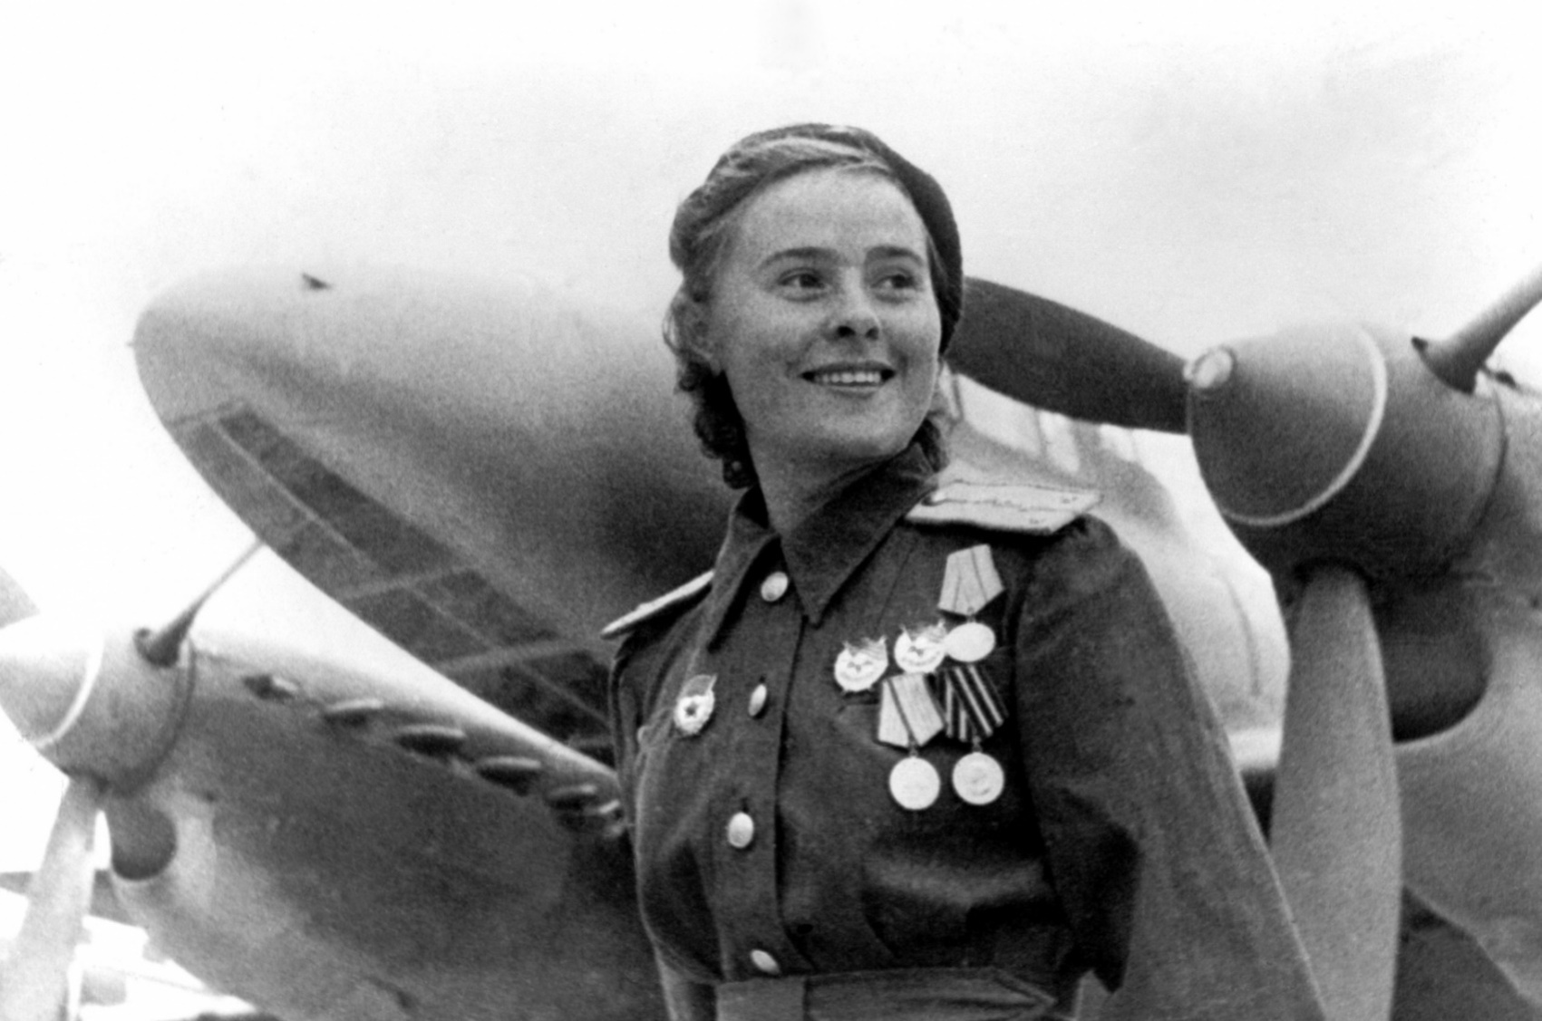
Летчицы наравне с мужчинами совершали боевые вылеты и сбивали вражеские самолеты.

Slide 14
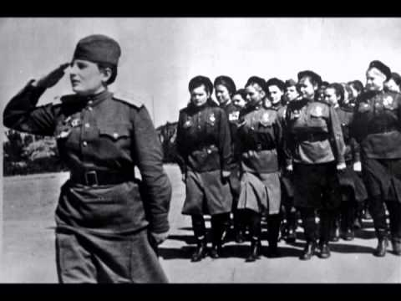
Женщины-воины с честью выполнили свой долг во всех родах войск. За время Войны орденами и медалями были награждены около 150 тысяч женщин-воинов Красной Армии, более 90 женщинам присвоено звание Героя Советского Союза.

Slide 15
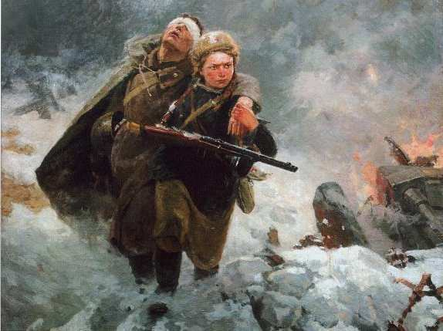
Откуда у этих, порой хрупких, созданий хватало сил вытаскивать под огнем противника десятки раненых, каждый из которых был гораздо тяжелее самого санинструктора.

Slide 16
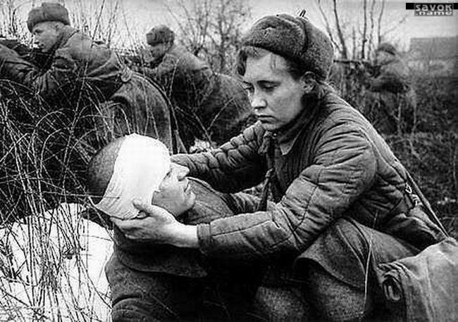

Slide 17
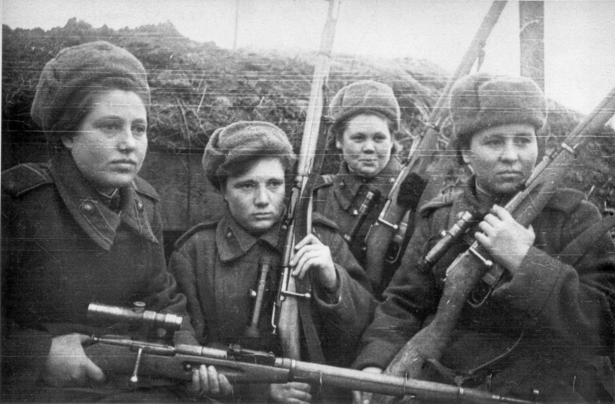

Slide 18
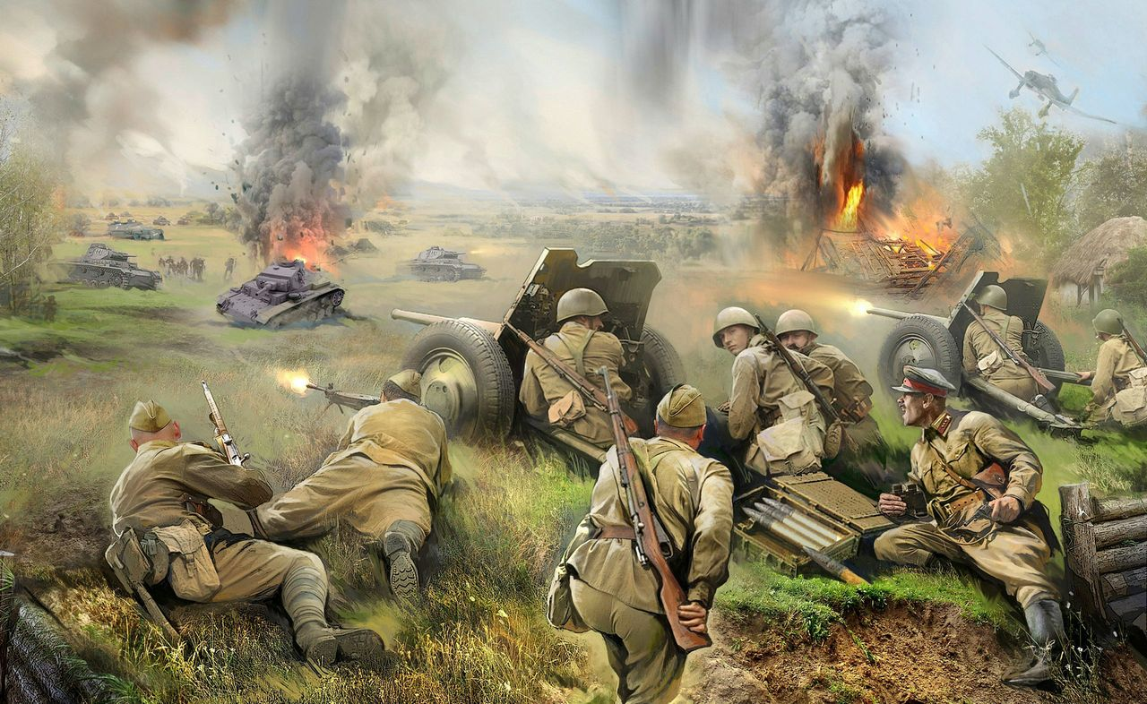

Slide 19
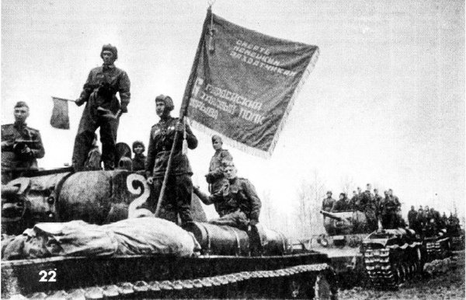
Пусть знают фашисты, кто с нами знаком, Танкисты не любят шутить с огоньком. От наших орудий, от пуль и огня Врага не спасает стальная броня.

Slide 20
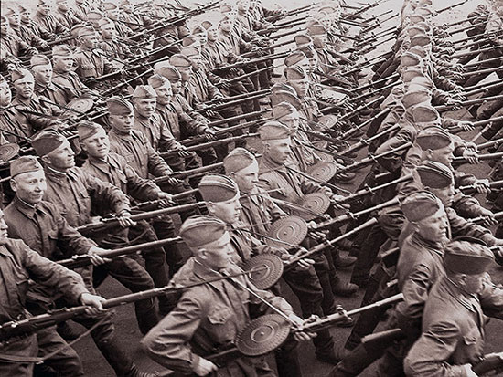

Slide 21
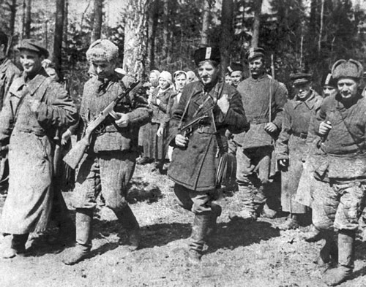
Бои вели не только регулярные войска, но и партизаны в тылу врага.

Slide 22
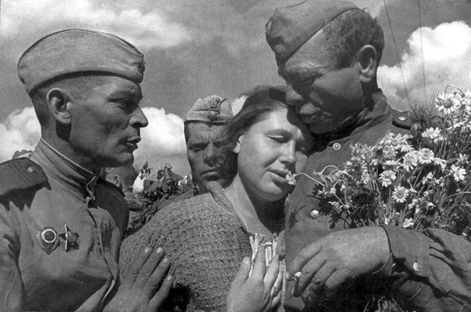
В День Победы утром рано выйди в город, погляди: Вот шагают ветераны с орденами на груди.

Slide 23
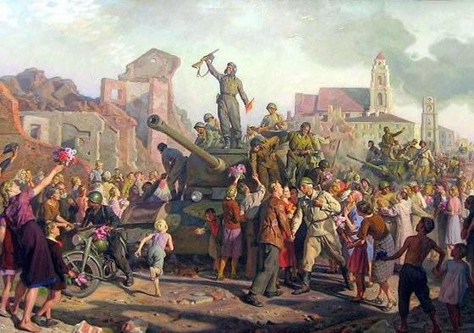
Освобождение очередного города советскими войсками радостно приветствовалось местными жителями.

Slide 24
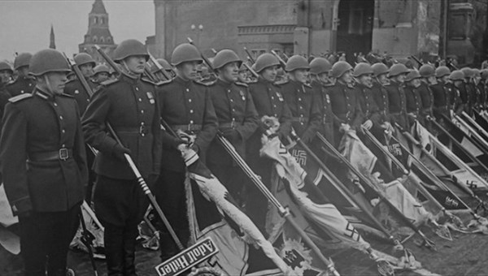
Марш Победы в честь окончания Великой Отечественной войны
на Красной площади в Москве 24 июня 1945 г.

Slide 25
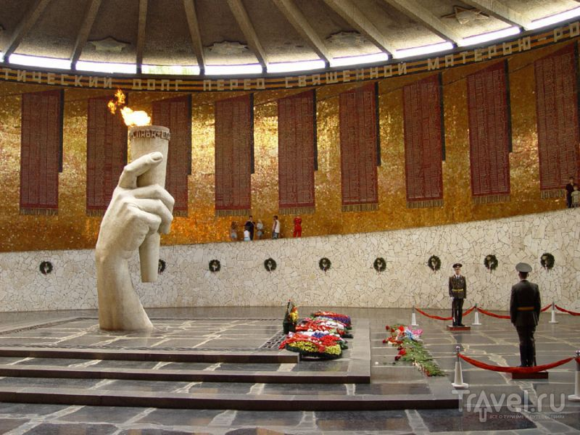
Вечный огонь горит в честь защитников Родины.

Slide 26
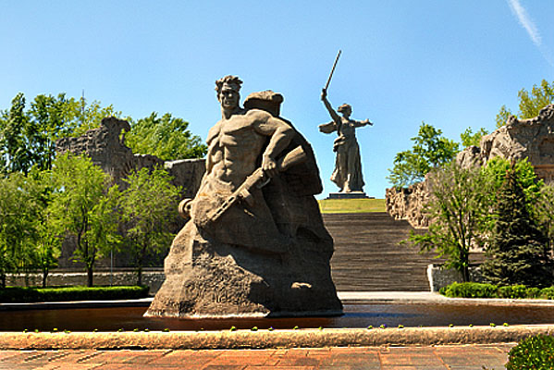
Памятник на Мамаевом кургане в г. Волгограде.

